Slide 1
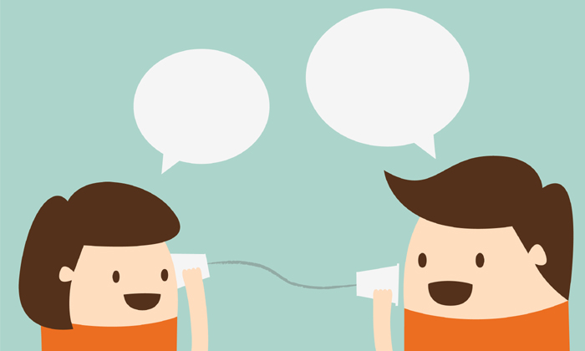
Des Conversations Simples

Slide 2
Je commence une conversation
Bonjour!
Salut!
On travaille ensemble?
Allô! (au téléphone)
On est partenaires?
On commence?

Slide 3
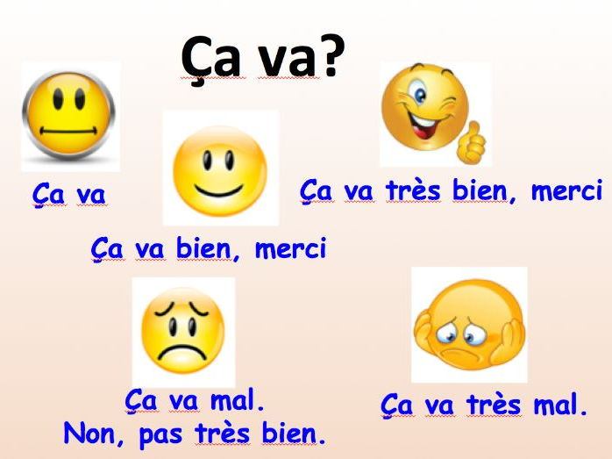
Demandez/Repondez un question…
Comment ça va?
Ça va bien,
Ça va très bien,
Ça va mal,
Comme ci comme ça
Je suis fatigue
Je suis hyper !
Je suis de bonne humeur.
Je suis de mauvais humeur

Slide 4
Je pose des questions.
 Comment dit-on … en français?
 Que veut dire le mot… ?
 Est-ce que tu peux répéter, s'il te plaît?
 Peux-tu parler plus lentement, s'il te plaît?
 Peux-tu parler plus fort, s'il te plaît?
 Quel age as-tu? (j’ai __________ ans.)
 Où habite-tu? (J’habite à ________.)

Slide 5
J’encourage mon ou ma partenaire.
 C'est vrai.
 Absolument!
 Bonne idée!
 Bravo!
 Super!
 Bien sûr!
 C’est ça.

Slide 6
J’exprime la politesse.
 Merci!
 De rien.
 Merci mille fois!
 Excuse-moi.
 Pardon!
 Félicitations!
 À tes souhaits!
 Désolé!

Slide 7
J’invite un ou une ami(e) . . .
 Tu viens avec moi?
 Ça t’intéresse de venir avec moi?
 Oui, j’accepte avec plaisir.
 Absolument.
 Peut-être.
 Je ne sais pas.
 Merci, mais je ne peux pas.

Slide 8
Je joue à un jeu.
 Prends une carte.
 C'est ton tour.
 Voici la question.
 Bravo!
 Tu marques un point.
 Bonne réponse!
 Je compte les points.

Slide 9
J’exprime une opinion.
 Je pense que…
 Selon moi,…
 Je suis d'accord.
 Je ne suis pas d'accord.
 Tu as raison.
 Tu as tort.

Slide 10
Je termine la conversation.
On a fini.
 Au revoir.
 À demain.
 À la prochaine.
 À plus tard.
 Bonne journée!

Slide 11
Activité: Créer un dialogue
Personne 1:
Personne 2:
Personne 1:
Personne 2:
Personne 1:
Personne 2:
Personne 1:
Personne 2:
Personne 1:
Personne 2:
* Choisir des phrases sur feuille “Demander une Question” pour créer un dialogue
* Ecrivez-les dans le tableau
* Vous allez présenter votre dialogue à la classe (ou a Madame si vous voulez)

